Slide 2
Quizz : question 1
Epidémiologie de la SEP :
C’est une maladie rare
C’est une maladie qui touche plutôt les jeunes adultes
C’est une maladie qui touche plutôt les hommes
Elle touche 110 000 personnes en France
Sa fréquence est identique dans toutes les régions du monde
Elle est plus fréquente chez les personnes qui ont été en contact avec le virus de la mononucléose (EBV)

Slide 3
Quizz : question 1
Epidémiologie de la SEP
C’est une maladie rare
C’est une maladie qui touche plutôt les jeunes adultes
C’est une maladie qui touche plutôt les hommes
Elle touche 110 000 personnes en France
Sa fréquence est identique dans toutes les régions du monde
Elle est plus fréquente chez les personnes qui ont été en contact avec le virus de la mononucléose (EBV)

Slide 4
Quizz : question 2
Que savez-vous de la SEP ?
C’est une maladie du système nerveux central
C’est une maladie du système nerveux périphérique
C’est une maladie qui touche l’ensemble du système nerveux
C’est une maladie auto-immune
C’est une maladie qui touche la gaine de myéline

Slide 5
Quizz : question 2
Que savez-vous de la SEP ?
C’est une maladie du système nerveux central
C’est une maladie du système nerveux périphérique
C’est une maladie qui touche l’ensemble du système nerveux
C’est une maladie auto-immune
C’est une maladie qui touche la gaine de myéline

Slide 6
Quizz : question 3
A propos de la prise en charge :
Il y a très peu de médicaments disponibles
Les traitements sont principalement des immunomodulateurs et des immunodépresseurs
Les traitements ne modifient pas l’évolution de la maladie vers le handicap
Il existe des réseaux comprenant des IDE spécialisé(e)s qui ont un rôle prépondérant dans la prise en charge des patients
Il vaut mieux ne pas introduire de traitement trop tôt

Slide 7
Quizz : question 3
A propos de la prise en charge :
Il y a très peu de médicaments disponibles
Les traitements sont principalement des immunomodulateurs et des immunodépresseurs
Les traitements ne modifient pas l’évolution de la maladie vers le handicap
Il existe des réseaux comprenant des IDE spécialisé(e)s qui ont un rôle prépondérant dans la prise en charge des patients
Il vaut mieux ne pas introduire de traitement trop tôt

Slide 8
Quizz : question 4
A propos du pronostic :
La plupart des patients sont confinés au fauteuil roulant après plusieurs années d’évolution
L’espérance de vie n’est que peu modifiée
Les formes progressives sont de meilleur pronostic
Un début de maladie > 40 ans est de moins bon pronostic

Slide 9
Quizz : question 4
A propos du pronostic :
La plupart des patients sont confinés au fauteuil roulant après plusieurs années d’évolution
L’espérance de vie n’est que peu modifiée
Les formes progressives sont de meilleur pronostic
Un début de maladie > 40 ans est de moins bon pronostic

Slide 10
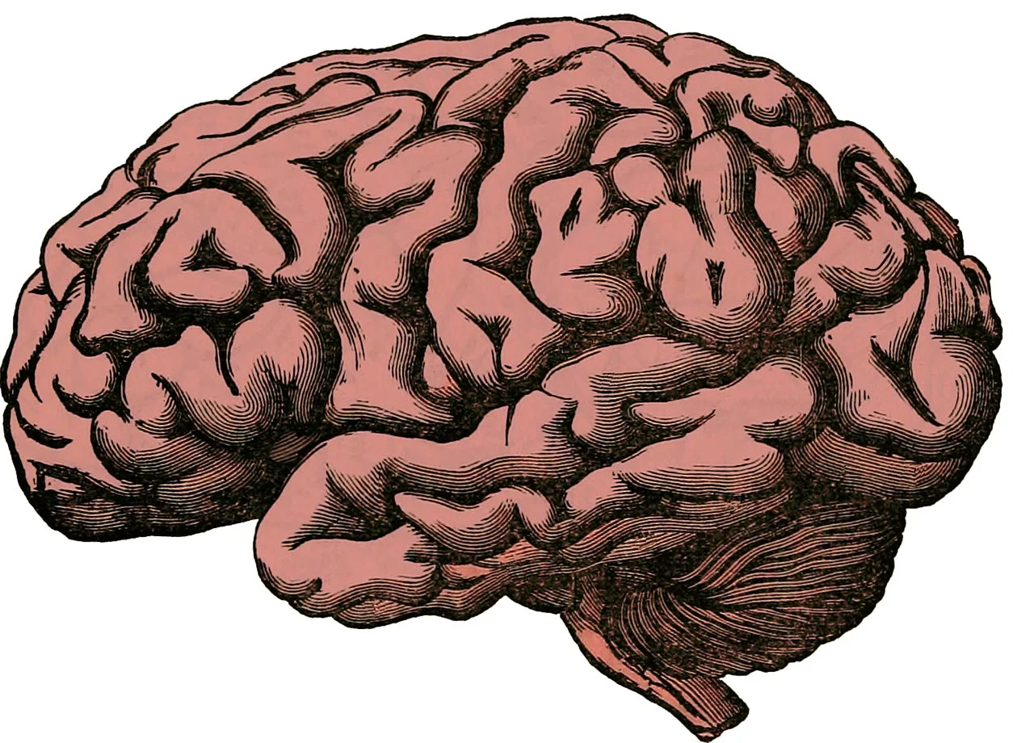
La Sclérose en plaques
Dre Solveig MONTAUT
Neurologue à Saverne et au CH de Haguenau
28/02/2024
Remerciements Dr Laurent KREMER

Slide 11
1. Historique
Notes:
Cruveilhier : première description anatomique des lésions / Charcot : première description clinique et anapath précise, donne le nom / Mc Alpine : dissémination spatiale et temporelle. Premiers patients au 14e siecle ? Vikings ?

Slide 12
2. Définition

Slide 13
3. Epidémiologie : Qui est touché ?
https://institutducerveau-icm.org/fr/sclerose-en-plaques/

Slide 14
Pourquoi développe-t-on une SEP ?
On ne sait pas exactement
Facteurs :
Immunitaires
Environnementaux
Génétiques

Slide 15
Facteurs immunitaires
Atteinte dysimmunitaire du SNC
Hypothèse « inside out »
Antigène inconnu
Activation des lymphocytes Th1 et Th17
Fixation endothéliale
Passage barrière hémato-encéphalique
Réaction croisée engendrant agression dysimmunitaire
Suggère une anomalie du SNC favorisant les lésions inflammatoires

Slide 16
Facteurs environnementaux
Gradient de latitude Nord / Sud
Vitamine D ?
Rare chez les non-caucasiens
Exceptionnelle chez les africains
Lieu de vie sur les 15 première années de vie
Rôle infections virales
EBV
Tabac ?

Slide 17
Facteurs génétiques
Jumeaux monozygotes : 20-30%
Jumeaux dizygotes : 5%
Parent / enfant : 2% (x 10-20 / pop générale)
Rôle HLA DRB1*1501
Pas de forme génétique Mendélienne retrouvée à ce jour
Plutôt multigénique

Slide 18
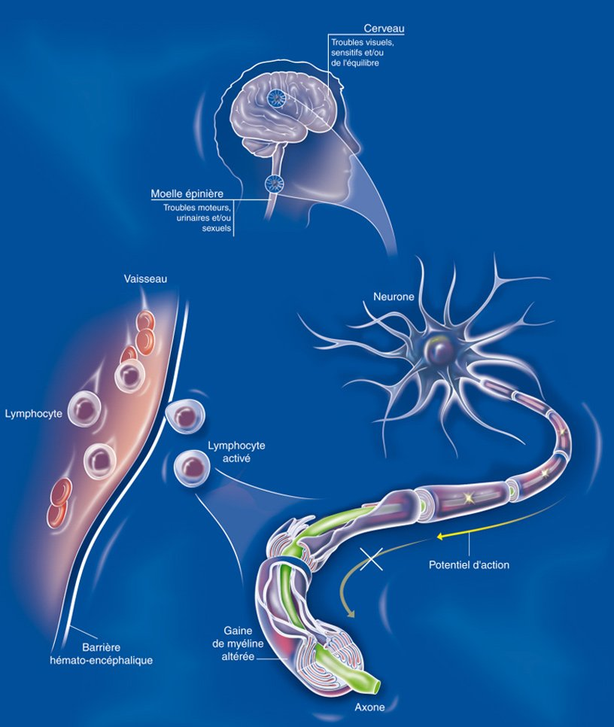
3. Quel est le mécanisme de la maladie ?
Maladie inflammatoire chronique du système nerveux central (SNC)
Lymphocytes auto-réactifs ciblant la gaine de myéline
Atteinte de l'axone
Plaques de démyélinisation focales disséminées dans la substance blanche (principale zone myélinisée) du SNC
nerf optique, zones périventriculaires, corps calleux, cervelet, moelle épinière, etc…
Les symptômes cliniques des poussées sont liés à la localisation de la plaque, expliquant leur diversité.
Remyélinisation possible par les oligodendrocytes (récupération des poussées)
Phase progressive : inflammation plus diffuse dans le SNC et une neurodégénérescence.

Slide 19
4. Conséquences cliniques
L’inflammation => La poussée
La poussée
Apparition de nouveaux symptômes
Réapparition d’anciens symptômes
Aggravation d’anciens symptômes
1 / 2 ans
La neurodégénérescence => la progression
Aggravation continue des symptômes sur une période d’au moins 12 mois, indépendamment des poussées
- De manière subaigüe
- Pendant > 24 h

Slide 20
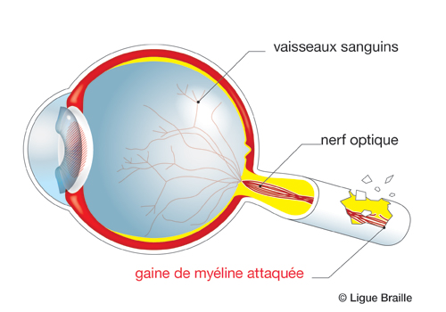
Conséquences cliniques
Touchant le système nerveux central :
Nerfs optiques : névrite optique rétro-bulbaire
Révèle souvent la maladie
Cerveau :
Troubles sensitifs ou moteurs
Douleurs
Fatigue
Troubles cognitifs, dépression ++
Cervelet : troubles de l’équilibre, maladresse
Tronc cérébral : nerfs crâniens
Moëlle épinière :
Troubles sensitifs ou moteurs bilatéraux
Troubles vésico-sphinctériens

Slide 21
Fatigue et dépression ++
Fatigue à la fois physique et psychique
Dépression (>50%) à cause des conséquences physiques et sociales de la maladie mais aussi directement à cause des lésions et de l’inflammation
Risque suicide multiplié par 7,5

Slide 22
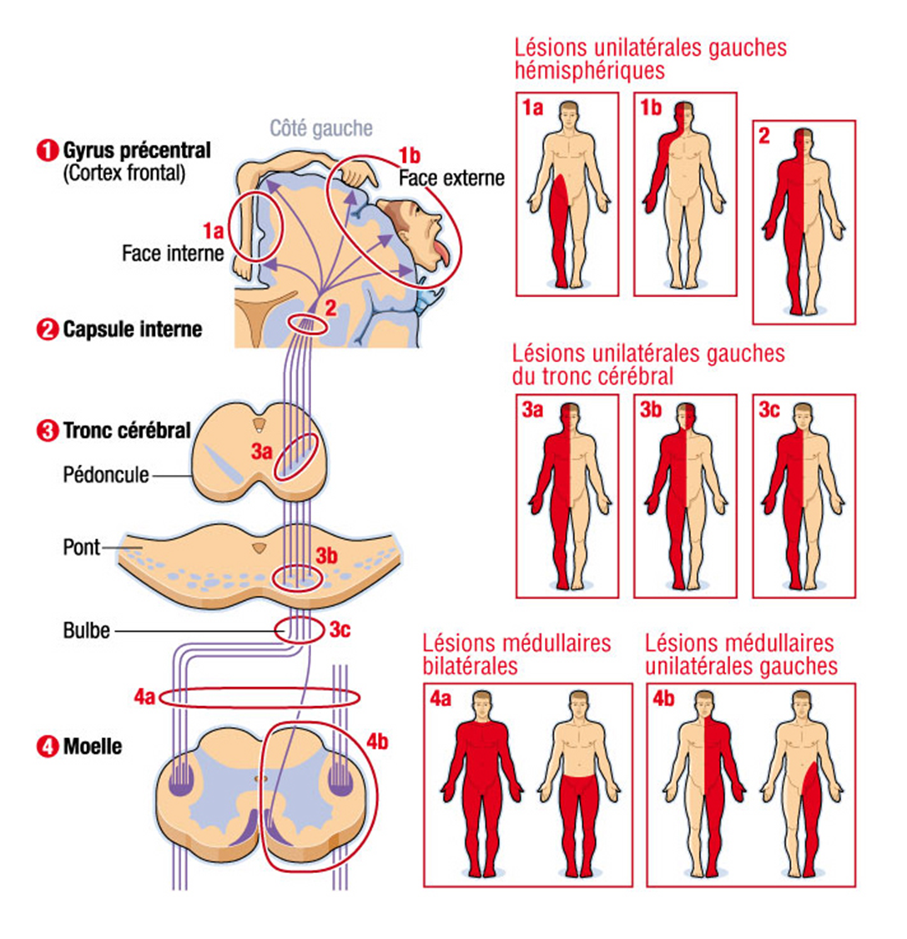

Slide 23
Syndrome pyramidal : réflexes ostéotendineux

Slide 24
Syndrome pyramidal : signe de Babinski

Slide 25
Syndrome pyramidal : clonus de cheville

Slide 26
Syndrome pyramidal hémicorps gauche : fauchage

Slide 27
Démarche ataxique

Slide 28
Syndrome cérébelleux

Slide 29
Démarche ataxique

Slide 30
Formes de la maladie

Slide 31
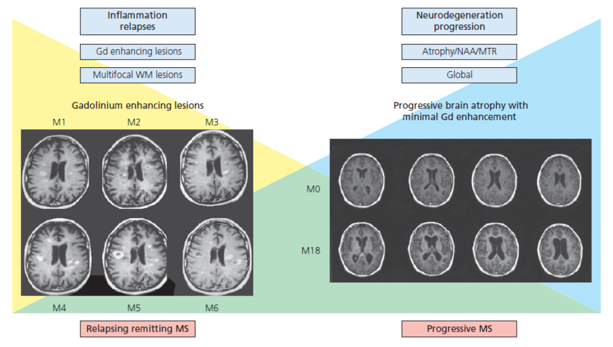
Conséquences radiologiques

Slide 32
Conséquences anatomopathologiques

Slide 33
5. Comment poser le diagnostic ?

Slide 34
Critères diagnostiques
Dissémination dans le temps :
Au moins 2 épisodes neurologiques (pousées) séparés de > 30 jours
Ou nouvelles lésions à l’IRM
Dissémination dans l’espace :
Episodes neurologiques dans 2 territoires différents
Ou IRM cérébrale compatible

Slide 36
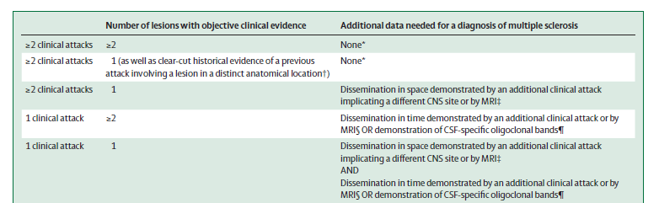
Critères diagnostiques forme RR
Dissémination temporelle
≥ 2 poussées distinctes
1 poussée + synthèse intrathécale d’Ig
Dissémination spatiale
≥ 2 lésions IRM reliées à 2 poussées distinctes
1 lésion IRM sans lien anatomique avec la poussée clinique identifiée

Slide 37
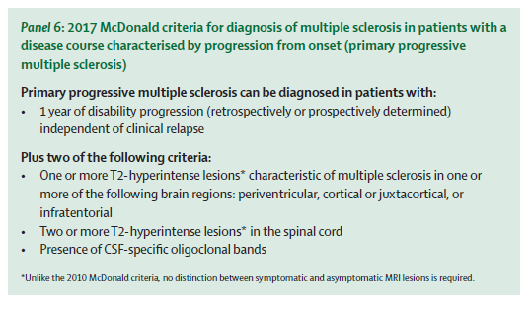
Critères diagnostiques SEP P

Slide 38
Les examens complémentaires en bref
Confirmation du diagnostic
IRM cérébrale
IRM médullaire
+/- PL
Eliminer des diagnostics différentiels
PL
PEV
Bilan auto-immun
Bilan infectieux
Bilan génétique

Slide 39
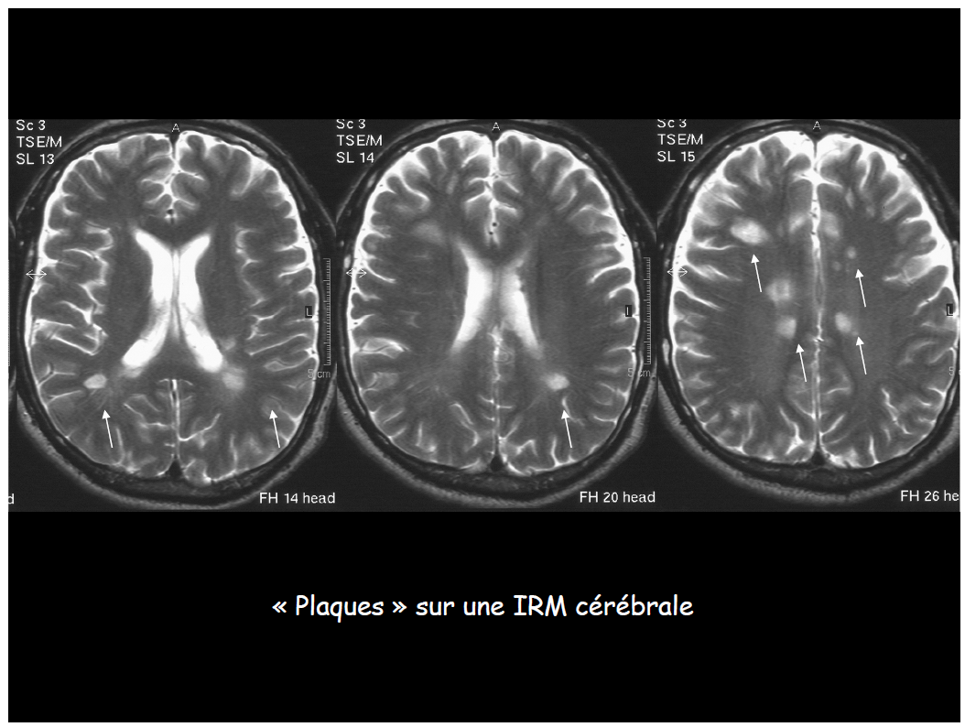

Slide 40
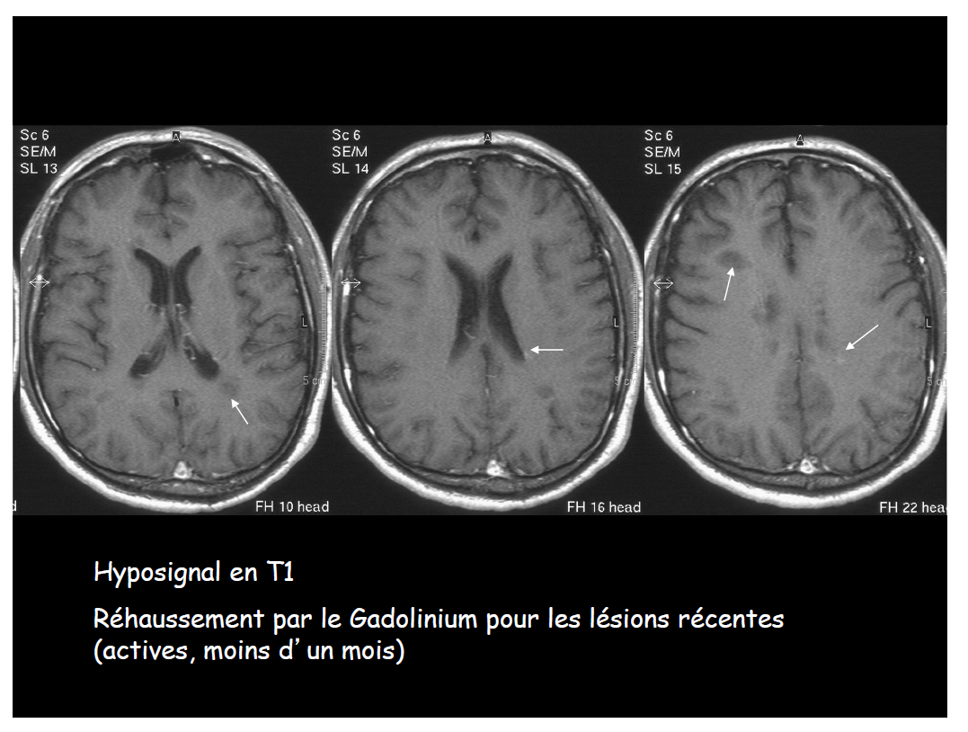

Slide 41
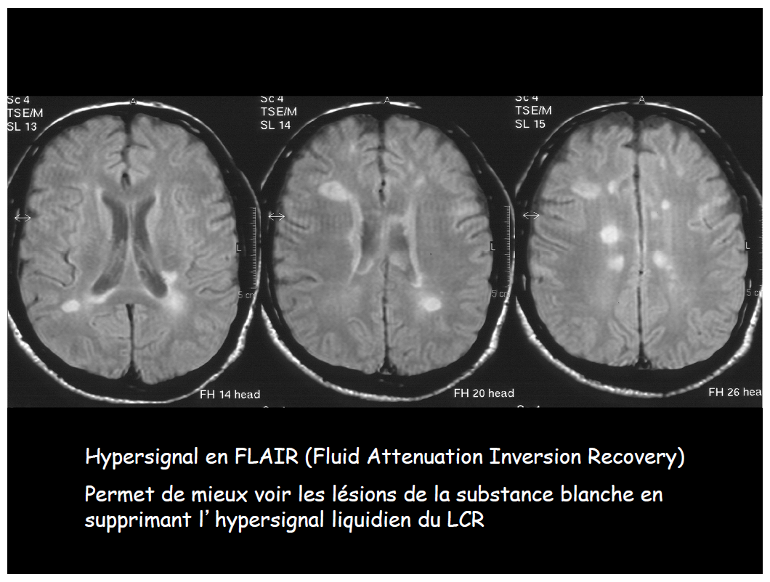

Slide 42
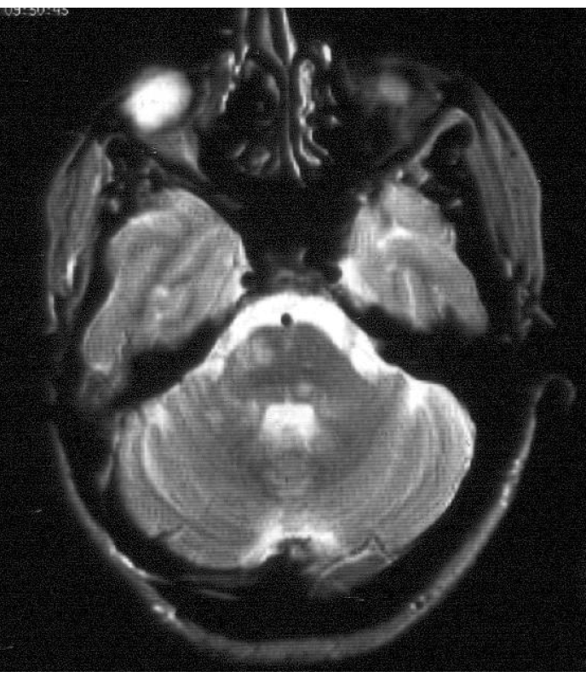

Slide 43
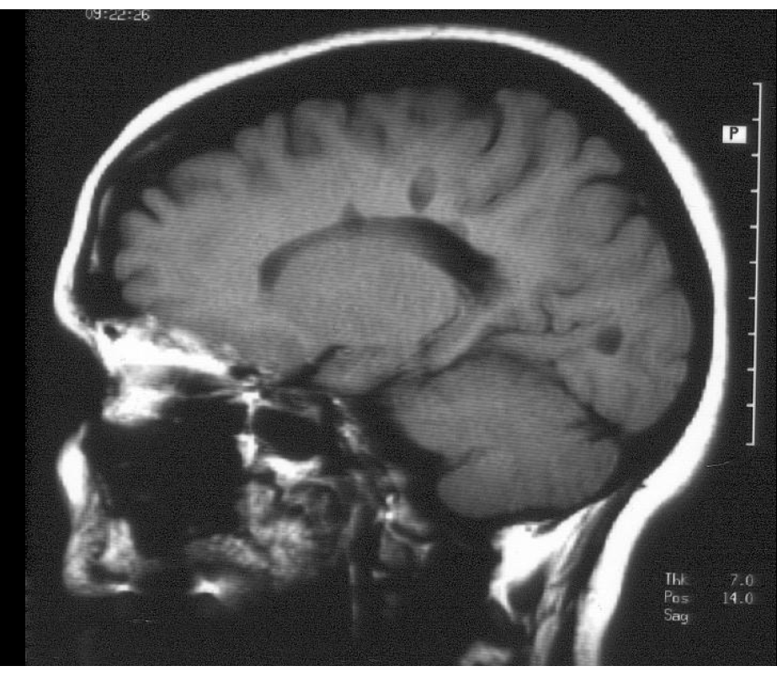

Slide 44
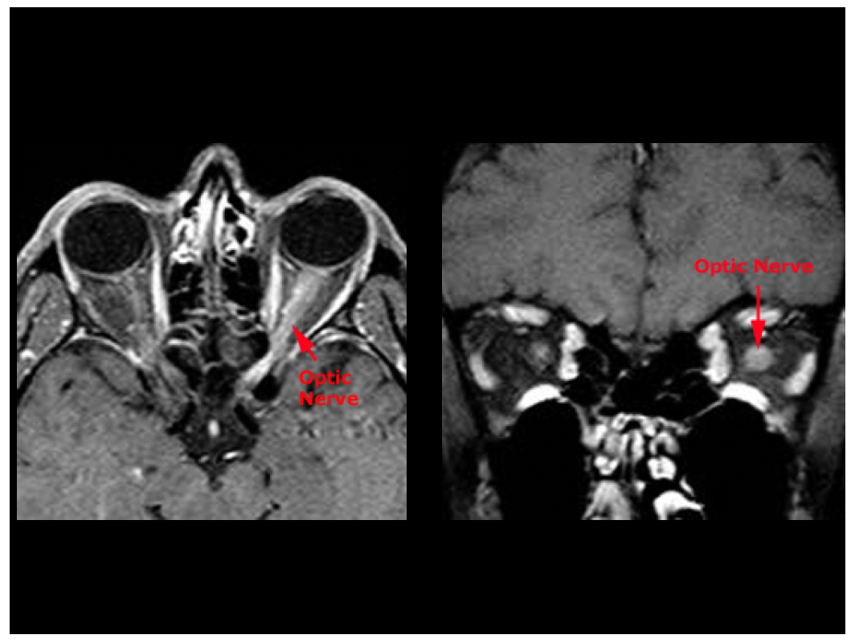

Slide 45
Biologie
Inflammation du LCR
Synthèse intrathécale d’immunoglobulines
Parfois aussi une élévation du nombre de globules blancs
Sans inflammation dans la prise de sang

Slide 46
6. Quels traitements possibles ?
Kesimpta
2022

Slide 47
Traitement des poussées
Traitement de la poussée (symptômes significatifs, + de 24h)
Bolus (flashs) de corticoïdes intraveineux 1g/j pendant 3 jours sans relais per os
Accélère (+/- augmente) la récupération

Slide 48
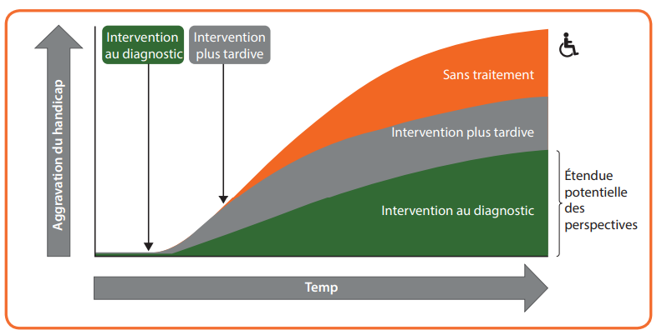
Traitement de fond
Domaine en mouvement
En 1990 aucun traitement de fond efficace
En 2023 nombreux choix possibles
Encore décevant dans la SEP progressive (mais mieux qu’il y a 2 ans)

Slide 49
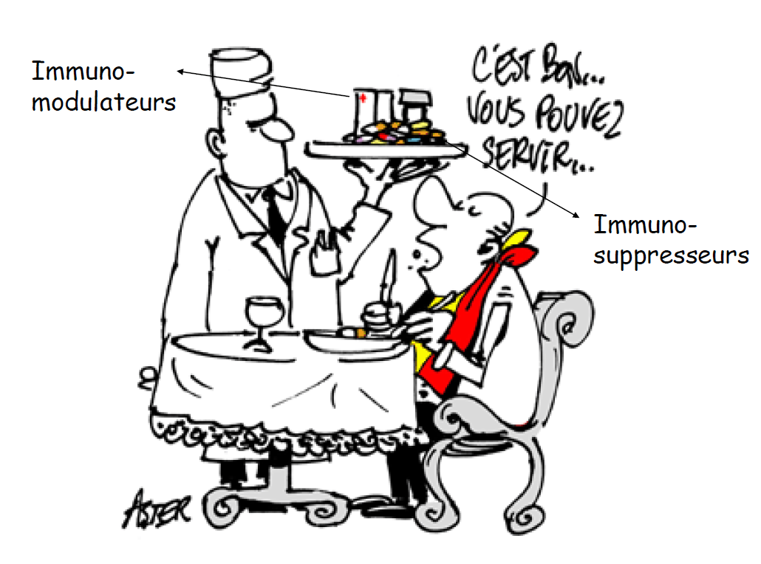

Slide 50
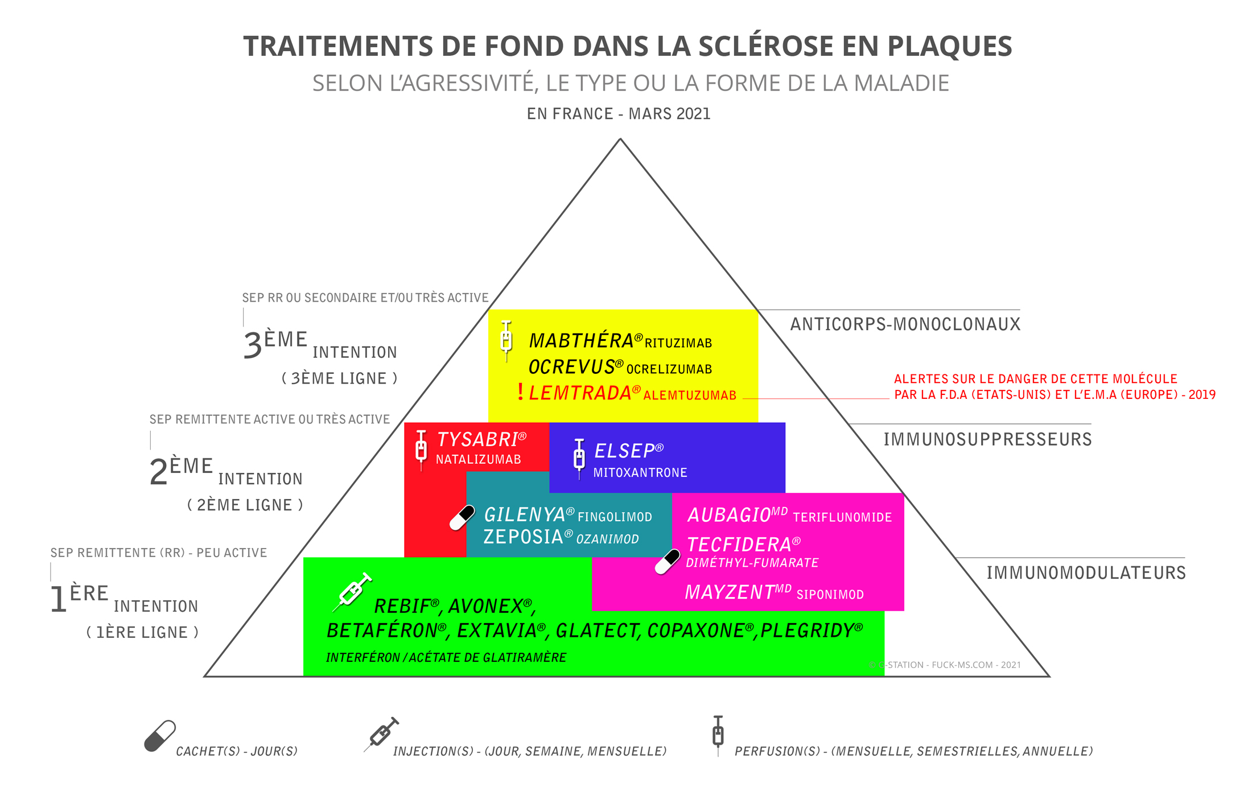
Traitement au long cours (SEP RR)

Slide 51
Effets secondaires
Bolus de corticoïdes :
Décompensation de diabète, cardiaque, psychiatrique…
Rétention hydrosodée
Traitements de fond :
Infections (vaccinations ++)
Injectables : réaction au point d’injection, sd pseudo-grippal
Flush
Pas toujours compatibles avec grossesse / Allaitement
Nécessitent parfois une surveillance de la NFS ou du bila hépatique

Slide 52
Traitement des formes progressives
Beaucoup moins efficace
AMM récente : ocrélizumab
Immunosuppresseurs anciens d’efficacité médiocre : cyclophosphamide (ENDOXAN®), mycophénolate mofetil (CELLCEPT®), azathioprine (IMUREL®)
Amélioration de la conduction nerveuse: fampridine (FAMPYRA®)

Slide 53
7. Traitement des symptômes
Spasticité :
Kinésithérapie
Antispastiques (baclofène ou dantrolène)
Injections locales de toxine botulinique
Pompe intrarachidienne de baclofène
Troubles urinaires (interrogatoire, bilan urodynamique et radiologique)
Si hyperactivité vésicale (urgences mictionnelles) : anticholinergiques
En cas de dysurie : les alphabloquants
En cas de résidu post-mictionnel : autosondages intermittents pluri-quotidiens (et/ou injections intravésicales de toxine botulinique)
Traitement des infections urinaires symptomatiques

Slide 54
Traitement des symptômes
Troubles sexuels:
Prise en charge médicamenteuse
Suivi sexologique ou psychothérapique.
Douleurs : antalgiques classiques, des tricycliques ou certains antiépileptiques.
Fatigue :
Difficile à combattre.
Les médicaments antiasthéniques sont peu efficaces (amantadine, modafinil).
L'activité physique adaptée est recommandée, notamment le reconditionnement physique à l'effort.
Syndrome dépressif :
Prise en charge psychothérapique
Antidépresseurs

Slide 55
8. La gestion du handicap

Slide 57
9. Pronostic
Le pronostic global de la SEP est très variable
L'espérance de vie moyenne n'est en revanche que peu réduite
Avant l'ère des traitements, on considérait que :
1/3 des malades devrait un jour utiliser un fauteuil roulant,
¼ avait une évolution bénigne, compatible avec une vie personnelle et professionnelle quasi normale.
Les autres patients, tout en restant autonomes, gardaient peu à peu des séquelles permanentes limitant leurs activités.
L'évolution est moins souvent sévère depuis l'utilisation des thérapeutiques immunologiques.
Le pronostic est imprévisible pour un individu donné.
Facteurs cliniques prédictifs de mauvais pronostic :
Âge > 40 ans au début de la maladie
Forme progressive primitive,
Délai court entre les 2 premières poussées
Atteinte motrice initiale
Importance de la charge lésionnelle en IRM au début de la maladie.

Slide 58
10. Quels rôles pour l’IDE ?
soutien psychologique et réassurance du patient ;
relation d'aide (annonce de la maladie, aménagement des habitudes de vie) ;
accompagnement dans les geste de la vie quotidienne (se mouvoir, maintenir une bonne hygiène, s'alimenter) ;
éducation thérapeutique du patient (observance, effets secondaires…) ;
orientation du patient vers des organismes d'aides et associations (ALSACEP, aide sociale, aide financière, service juridique, antenne d'infos médicale, établissement spécialisé) ;
collaboration avec différents professionnels de santé (kinésithérapeute, psychomotricien, psychologue…) pour répondre aux besoins du patient ;
Rôle central dans la gestion et l’administration des traitements
surveillance : évolution de la maladie (signes inflammatoires cliniques et biologiques), effets secondaires des traitements…

Slide 59
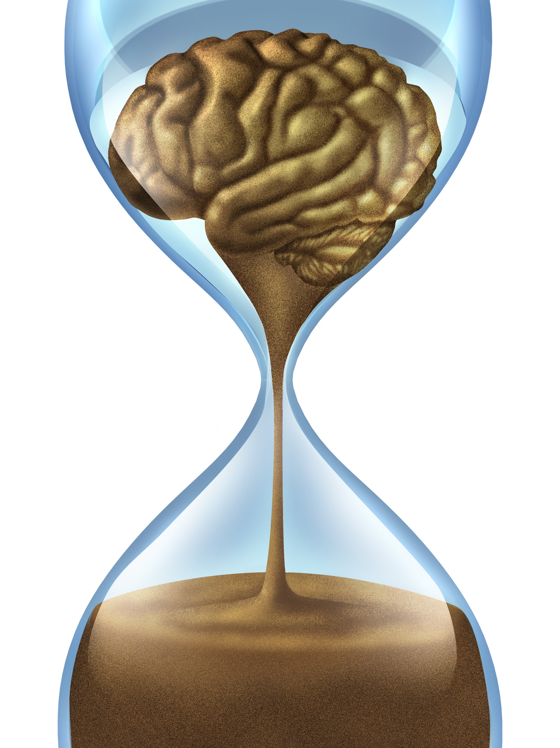
Conclusion
Maladie relativement fréquente et potentiellement grave
Touchant des sujets jeunes
Maladie inflammatoire démyélinisante chronique confinée au SNC
Inflammation focale → plaques → poussées
Dégénérescence diffuse → atrophie → progression
Symptômes neurologiques divers
Critères diagnostiques
Pour un diagnostic précoce
Traitements de + en + efficaces sur la phase inflammatoire
Traiter tôt +++
Et traiter suffisamment fort
Encore peu de moyens pour lutter contre la phase progressive

